Slide 1
Uai SEO
Search Clinic

Slide 2


Quem é Rafael Damasceno
Coordenador de Marketing de Busca e Web Analytics na Lápis Raro.
Co-Fundador do Curso SEM Dúvida.

Slide 3
Blog
www.mateusneves.com.br
Mateus Neves

Slide 4
Domínio Próprio
www.mateusneves.com
NADA DE:
mateusneves.wordpress.com
mateusneves.blogspot.com

Slide 5

On page
Title da Home:
Mateus Neves – Wordpress e Design
OK

Slide 6
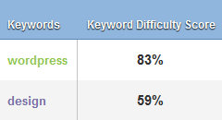
Duas Keywords altamente concorridas e muito diferentes. Escolha uma.

Slide 7
On page
Title da Home:
Mateus Neves – Wordpress Things: Temas, Plugins, Workshops e mais!

Slide 8
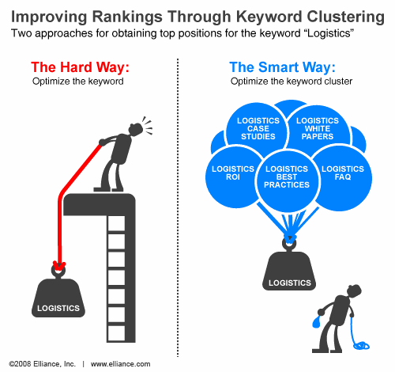

Slide 9
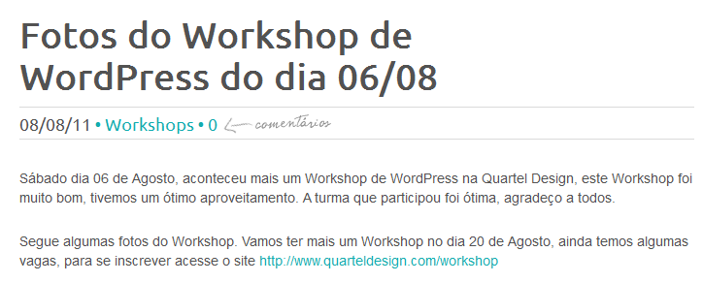
Links nos Posts
Sempre insira um links para sua página fixa de workshops.

Slide 10
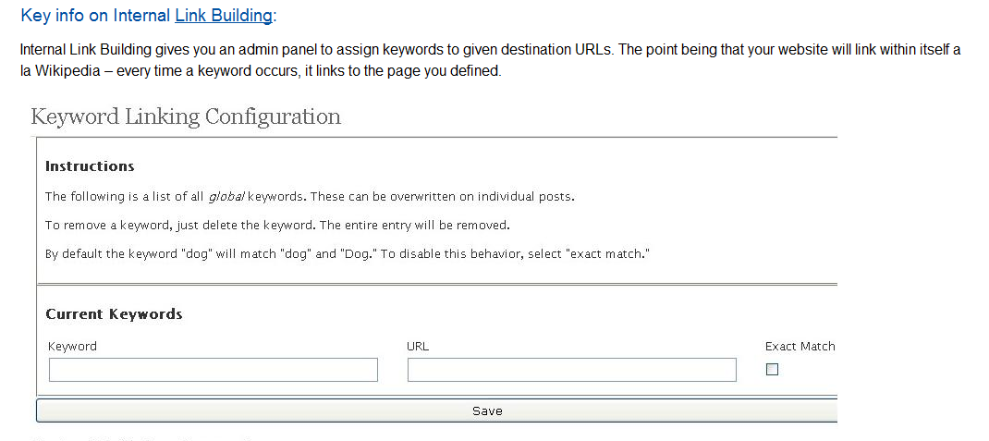
Links nos Posts
Internal Link Building – Plugin para criar links automáticos em keywords.

Slide 11
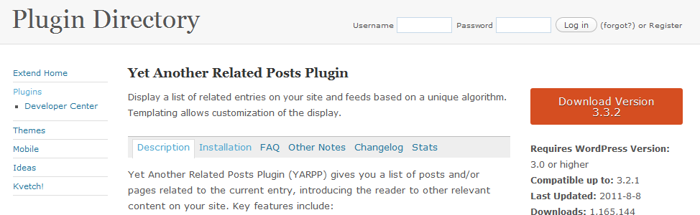
Posts Relacionados
Trabalhe com posts relacionados

Slide 12
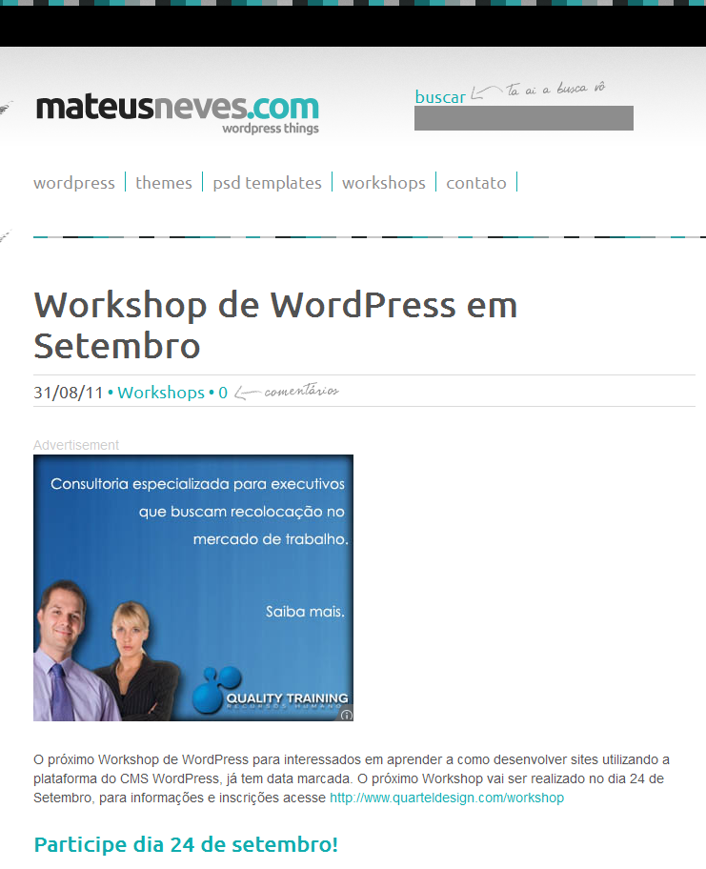
WTF???

Slide 13
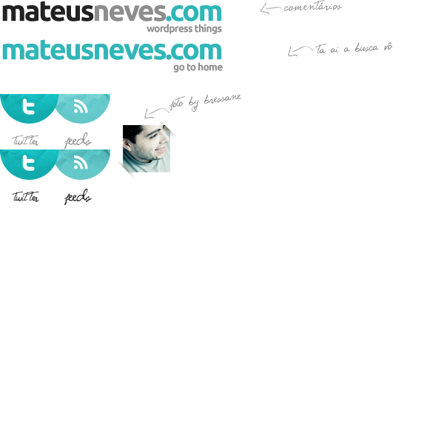
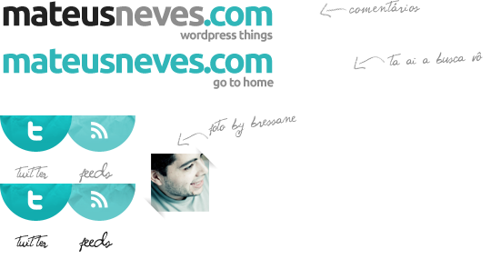
Parabéns!
Sprites

Slide 14
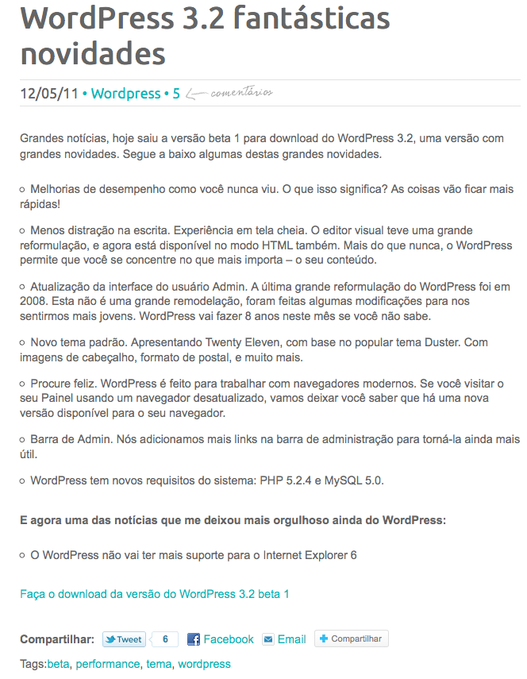
Imagens
Screenshots dos novos recursos
Vídeos dos novos recursos
Links de outras fontes falando sobre o tema.
Faça posts com conteúdo EXCELENTE para se diferenciar.

Slide 15
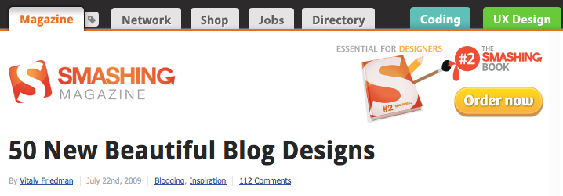
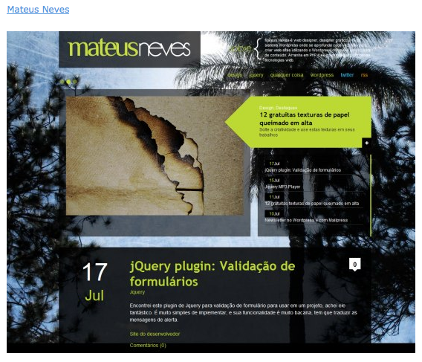
Links Externos

Slide 16
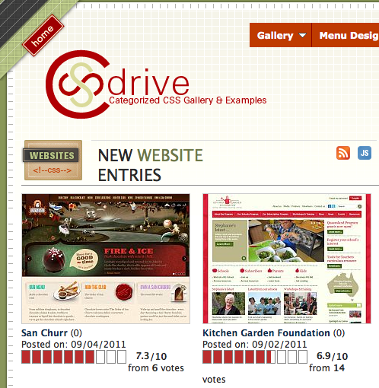
Publique sites com bons layouts em galerias. São ótimos links, normalmente follow.

Slide 17
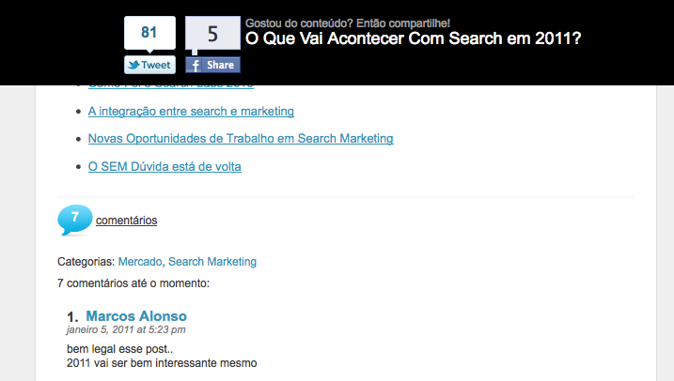
Incentivo o compartilhamento ao máximo. Bom para SEO e muito mais.

Slide 18
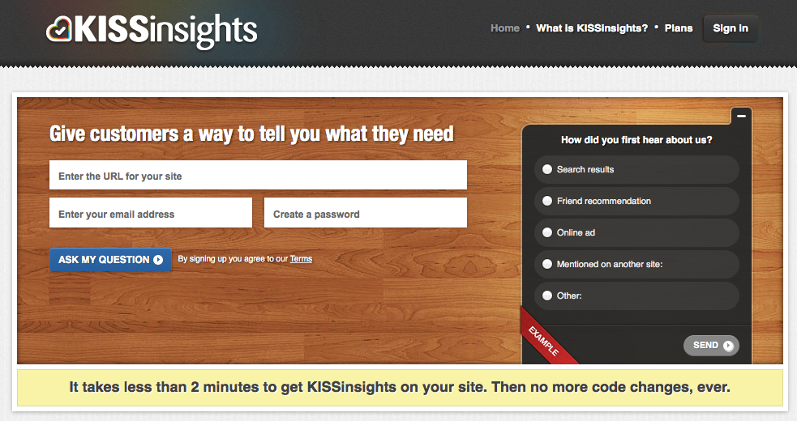
Pergunte ao usuário o que ele quer ver no seu blog.

Slide 19

Links Patrocinados
Palavras-chave pesquisadas:
[Workshop Wordpress] – 0 concorrentes
[Curso Wordpress] – 2 concorrentes
[Treinamento Wordpress] – 0 concorrentes

Slide 20
E-commerce
www.forgeeks.com.br
Paulo Soares

Slide 21
www.forgeeks.com.br
Termo Central:
“camisetas geeks”

Slide 22
www.forgeeks.com.br

Slide 23
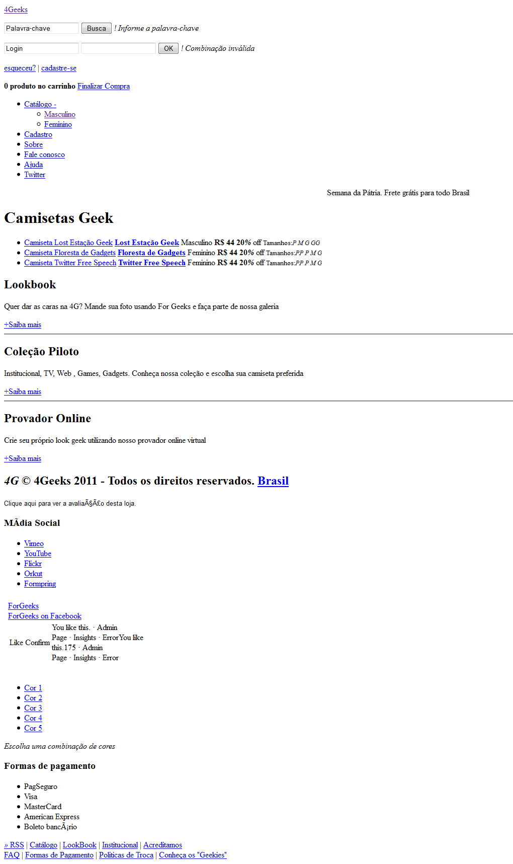
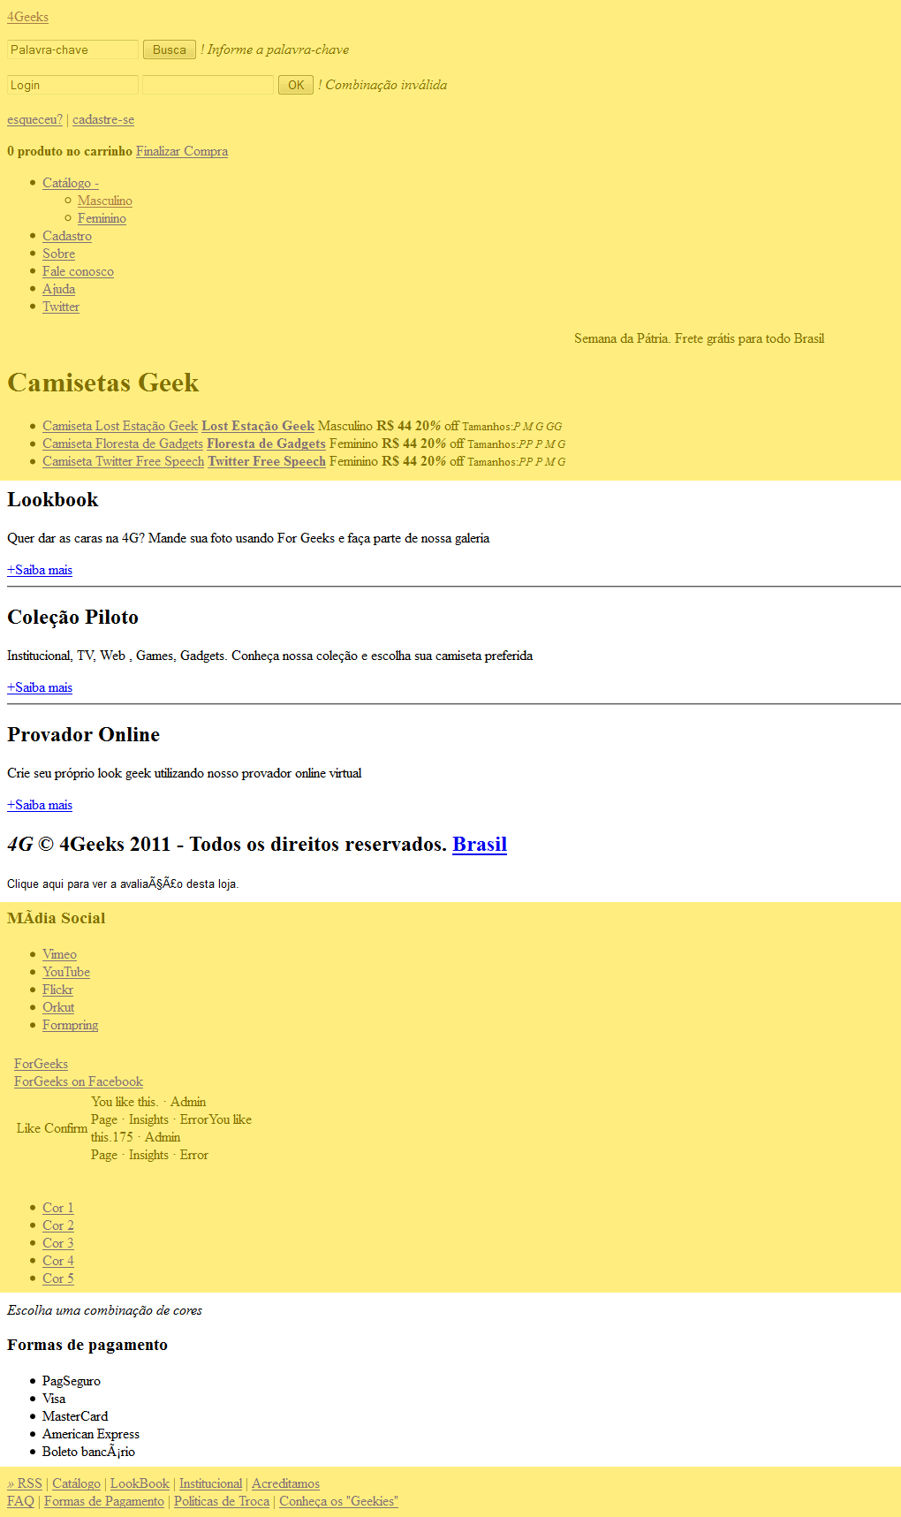
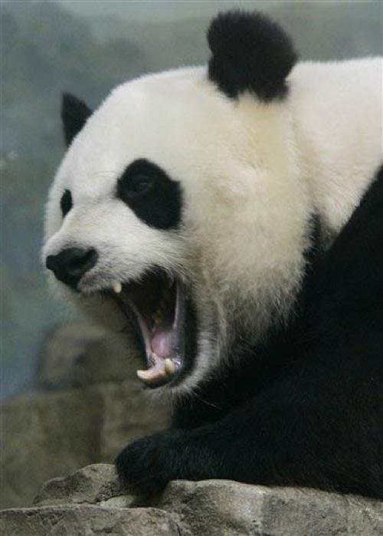
On Page
Pouco conteúdo!

Slide 24
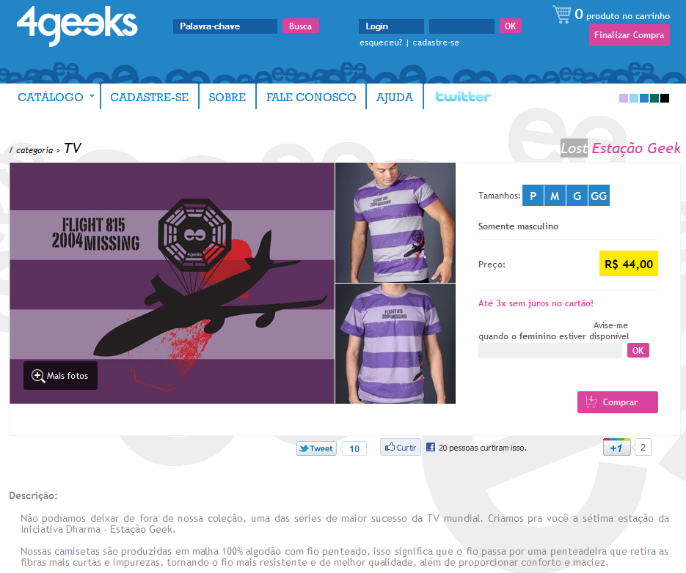
Pouco Conteúdo!

Slide 25
Camisa de Lost
Camiseta de Lost
Produtos de Lost
Camisas de Séries
...

Slide 26
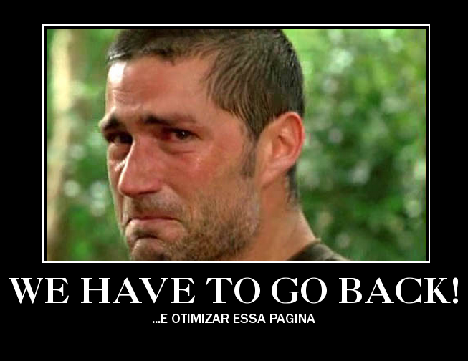

Slide 27
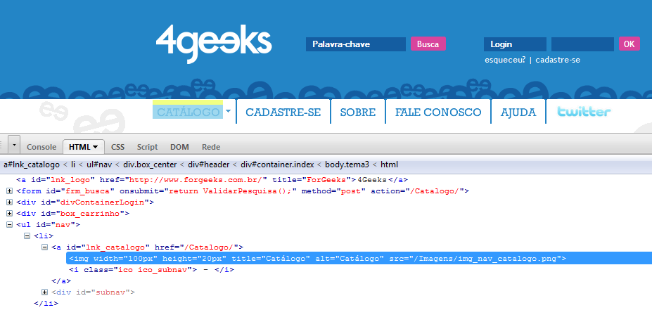
Menu com imagens. Que tal trocar por text-indent -999?

Slide 28
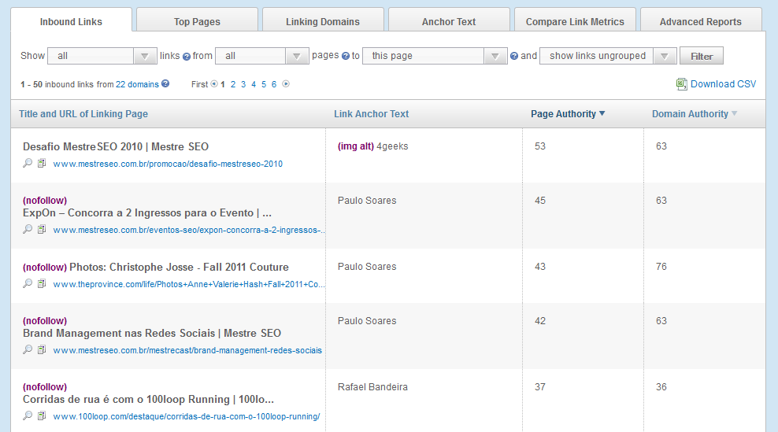
Links Externos

Slide 29
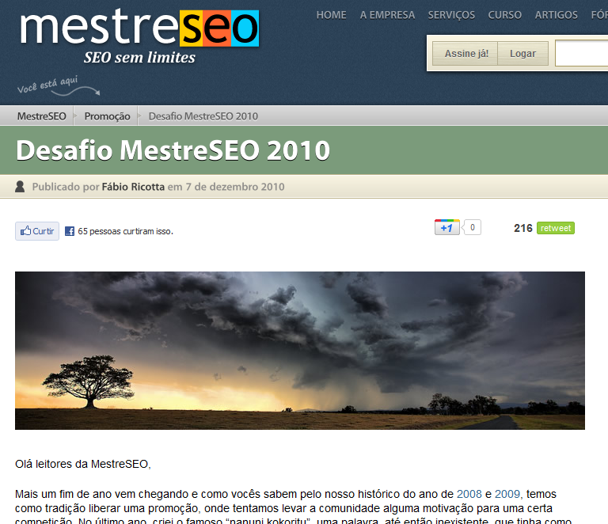
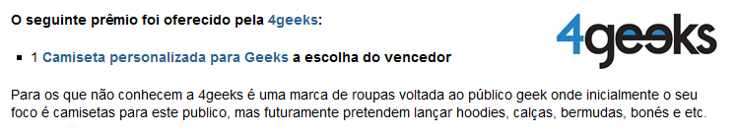

Slide 30
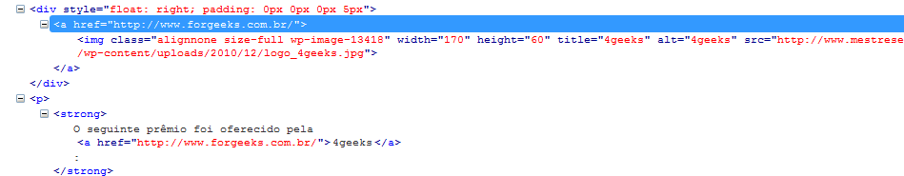
O link que “vale” é o que está na imagem, com o alt “4geeks”.
Chore com o site um link com texto-âncora otimizado!

Slide 31
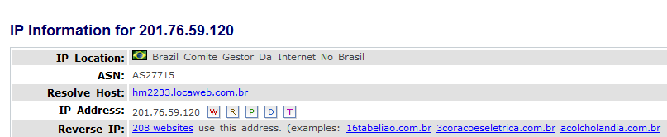
IP
IP no Brasil: ok!
208 websites nesse endereço. Hmm...

Slide 32
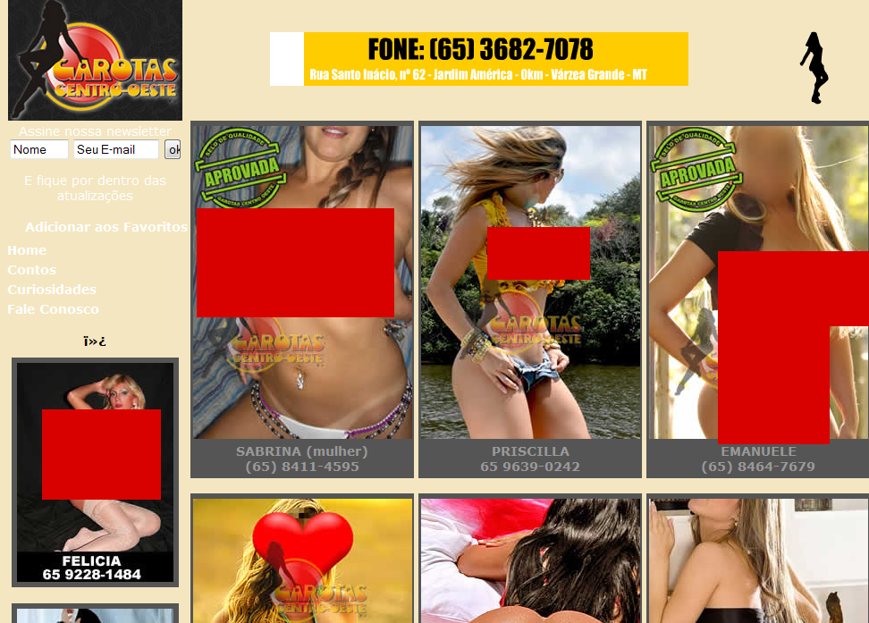
acompanhantescuiaba.net

Slide 33
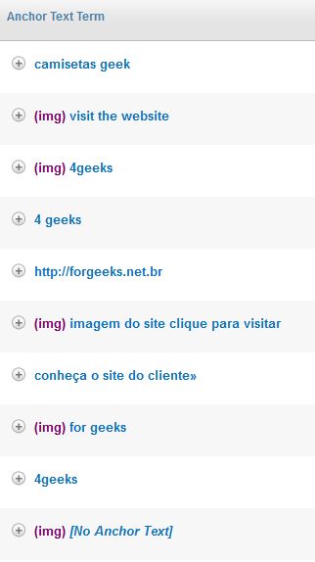
Textos-âncora
Apenas “4 geeks” ou “camisetas geek”.
Explore o long tail e otimize os links já conseguidos.

Slide 34
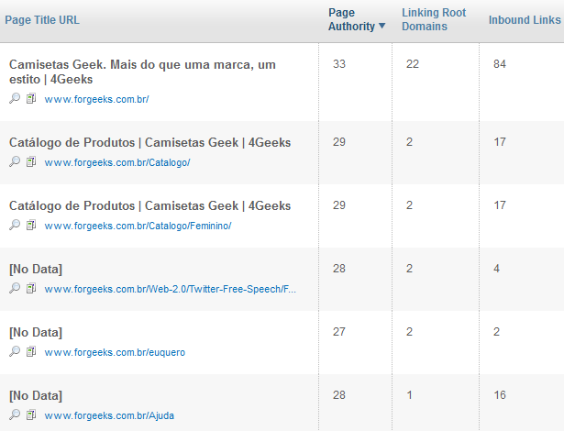
Diversidade de Links
Poucos links para as páginas internas.

Slide 35
Diversidade de Links
Fóruns de séries
Blogs de séries
Redes Sociais
Sites com CRO sobre TV
...

Slide 37
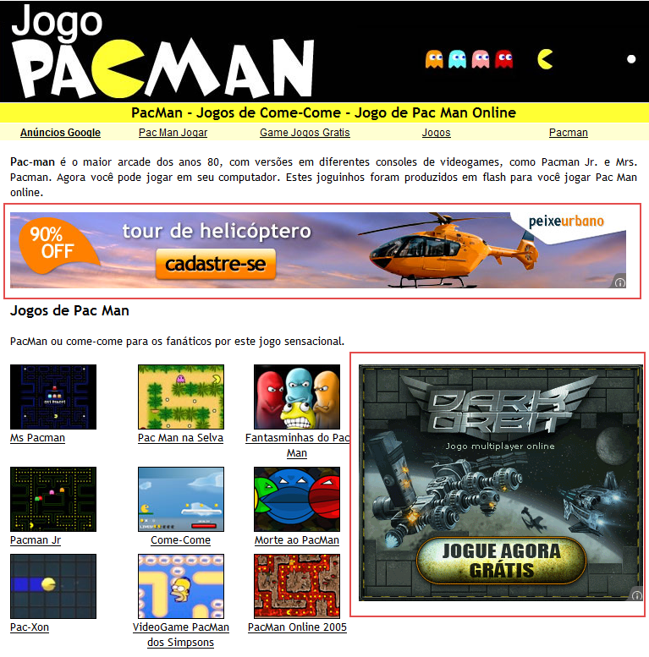
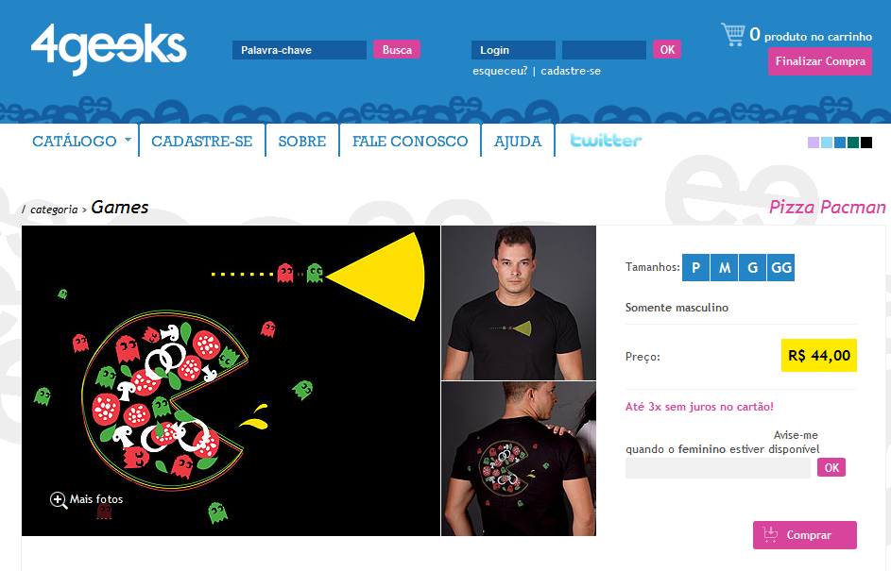
Links Patrocinados
Os produtos tem um bom apelo visual. Trabalhe com banners na Rede de Display / Facebook.

Slide 38
Remarketing
Comprar camisas é viciante. Invista no remarketing!
Faça listas para pessoas que visitaram o site e para pessoas que compraram cada camisa.
Veicule banners oferecendo novas camisas.
Que tal um desconto para quem já comprou uma camisa?

Slide 39
Compra Coletiva
clube.gourmetvirtual.com.br
Guilherme Miari

Slide 40
SEO x PPC
PPC é a prioridade em relação a SEO.
Mas SEO pode ser explorado.

Slide 41
SEO
Não apague as páginas de promoções antigas.
Crie links para as promoções atuais nessas páginas.
Otimize as páginas de promoção para os nomes dos estabelecimentos e seus locais de atuação.
Esqueça os termos genéricos (“compra coletiva”).

Slide 42
SEO
Sua Home NÃO TEM TEXTO!

Slide 43
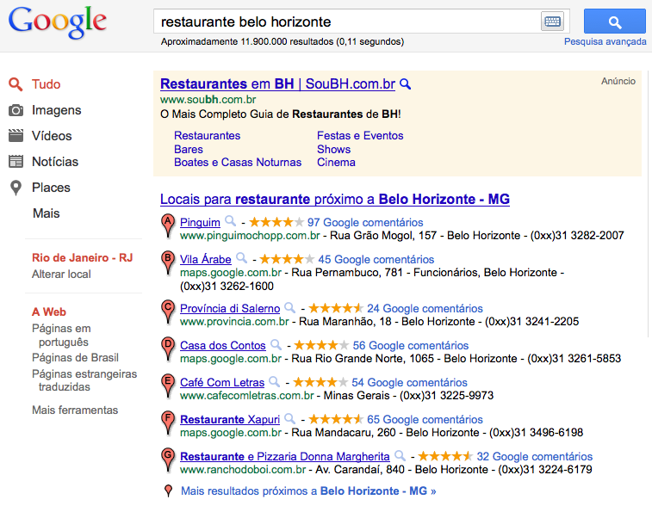
Explore resultados locais.

Slide 44
Resultados Locais
Ofereça cadastrar gratuitamente o site do seu parceiro no Google Places.
No cadastro, coloque o site dele linkando para a sua promoção.
Ganhe tráfego orgânico altamente qualificado!

Slide 45

Pós-Venda
Incentive reviews de usuários.
Use o hreview nessas páginas

Slide 46
Facebook Ads
Ao contrário do Adwords, o Facebook segmenta bem anúncios por cidade.
Faça Ads para pessoas de BH interessadas em gastronomia.

Slide 47
Agregadores de Compra Coletiva
Save.me
Radar de Descontos
Mar de Cupons
…

Slide 48

Descontos Exclusivos
Ofereça bônus nos modelos Pay With a Tweet

Slide 49
Remarketing
Compra Coletiva também vicia. Faça Remarketing no seu site.
Mais do que isso: faça remarketing nos sites dos seus parceiros.

Slide 50
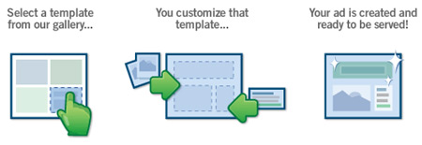
Links Patrocinados
Não seja um Peixe Urbano / Groupon. Faça banners DIARIAMENTE.

Slide 51
Links Patrocinados
Se não tiver ferramenta de Bid Management, trabalhe com CPA do Adwords.
Faça landing pages para “categorias”(pizzaria, churrascaria, etc.)
Não esqueça da Política de Privacidade.

Slide 52
Obrigado!
@rafaeld

